Slide 1
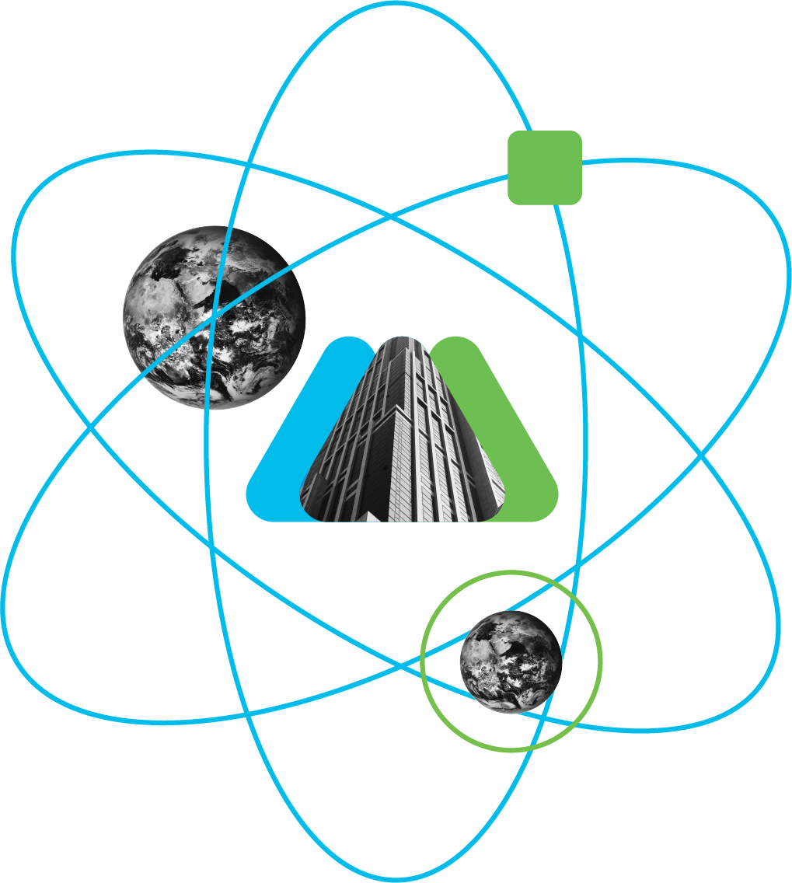
Ataque à SolarWinds
Flávio Costa flavicor@cisco.com 23 de Dezembro de 2020

Slide 2
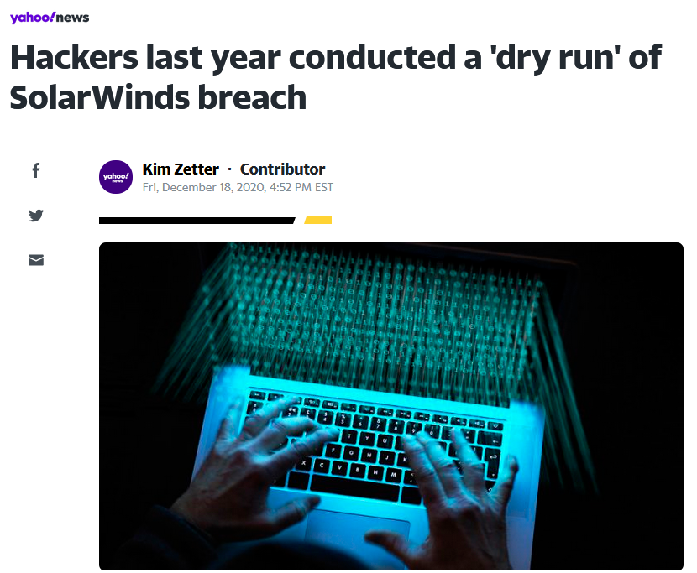
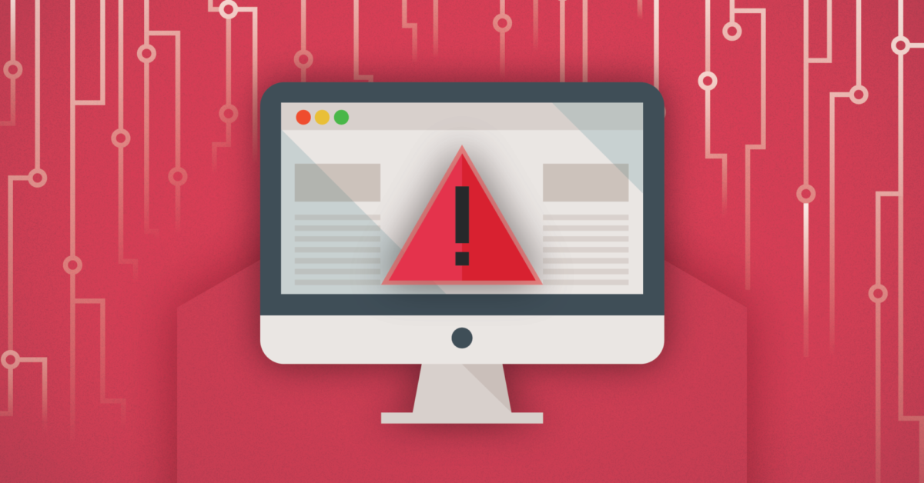

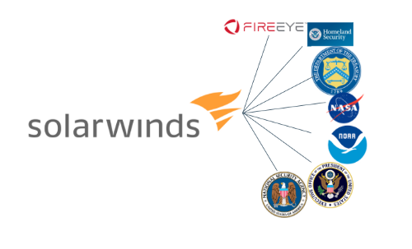
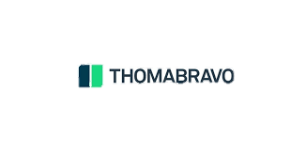
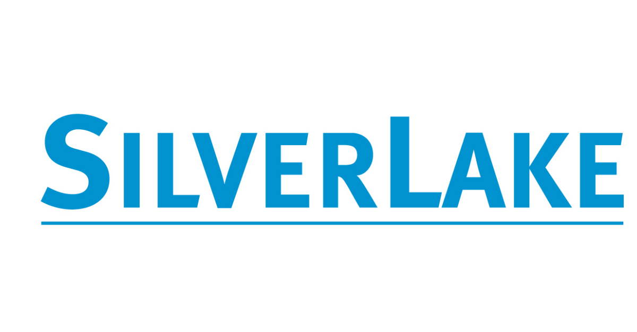
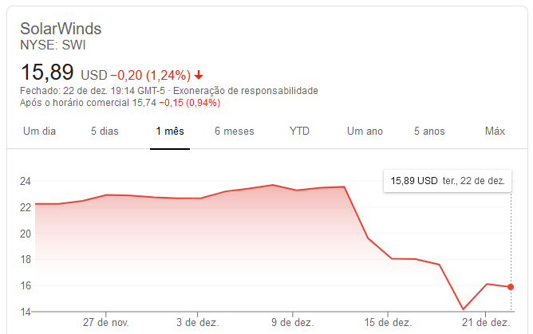
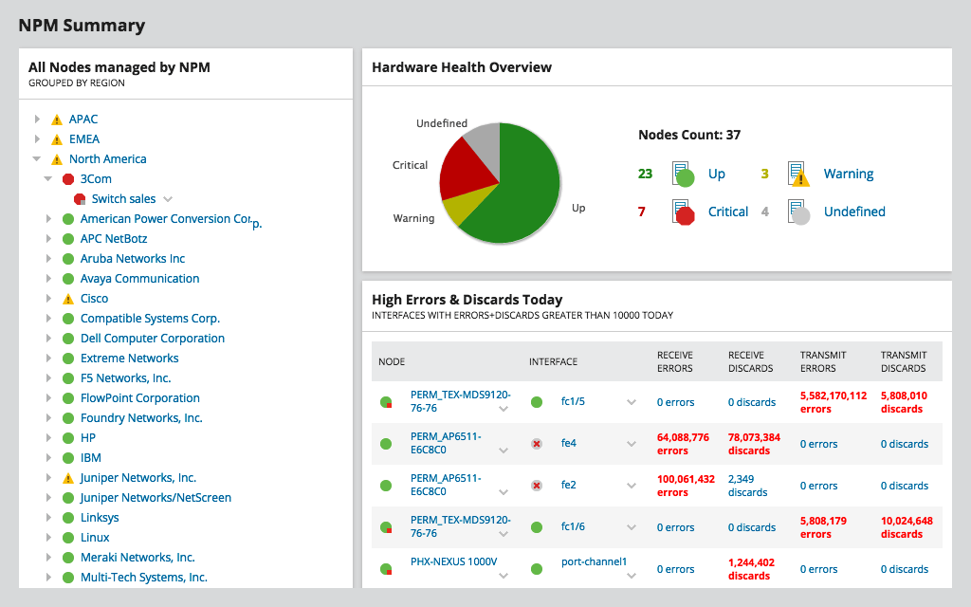
SUNBURST: Linha do Tempo do Ataque
5) União de esforços
CISA anuncia diretiva de emergência. Microsoft + FireEye
7) Vítimas
Incluem Departamento do tesouro e comércio dos EUA, DHS, Instituto da saúde.
1) Primeiro acesso
Um relatório aponta acesso indevido ao sistema da SolarWinds
3) Ataque a FireEye
Roubo de ferramentas de pentest/red team.
Out 2019
07 Dez
08 Dez
11 Dez
13 Dez
14 Dez
15 Dez
2) “Ações" Suspeitas
Silver Lake e Thoma Bravo venderam $268mi em ações da empresa.
4) FireEye notifica SolarWinds
Durante a investigação do ataque, descobrem que atualizações do Orion foram comprometidas.
6) Queda
Ações da empresa despencam ~$20.
Notes:
Primeiras indicações de possível comprometimento a SolarWinds. . Um novo relatório na sexta-feira sugeriu que os invasores podem ter tido acesso ao sistema da SolarWinds em outubro de 2019. Fontes familiarizadas com o assunto disseram que os hackers injetaram arquivos não maliciosos nos sistemas da SolarWinds, possivelmente como uma simulação para ver se a eminente invasão seria detectada. Nesse meio tempo, em Dezembro de 2019 o domínio de C2 primário teve algumas propriedades modificadas, em Fevereiro de 2020 esse servidor foi habilitado em servidor de nomes criado. As amotras mais recentes que se descobriu que foram modificadas vão do período de março a junho deste ano.
Ações suspeitos: duas empresas entre os maiores acionistas da venderam suas ações.
A FireEye revela que nation-state Hackers invadiram a rede da FireEye e roubaram as ferramentas de teste de penetração do Red Team da empresa.
A FireEye descobre que as atualizações do SolarWinds Orion foram corrompidas e transformadas em armas por hackers.
União de esforços: A Cybersecurity and Infrastructure Security Agency (CISA), parte do Departamento de Segurança Interna dos EUA (DHS), emite a diretiva de emergência 21-01, ordenando que as agências federais desliguem o SolarWinds Orion devido a uma ameaça substancial à segurança. A SolarWinds emite um aviso de segurança descrevendo o hack da plataforma Orion e as medidas defensivas associadas.
Ações despencam.
Vítimas de Ataque: As vítimas incluem os Departamentos de Comércio e Tesouro dos EUA; o Departamento de Segurança Interna (DHS), os Institutos Nacionais de Saúde e o Departamento de Estado.
-
https://www.channele2e.com/technology/security/solarwinds-orion-breach-hacking-incident-timeline-and-updated-details/

Slide 3
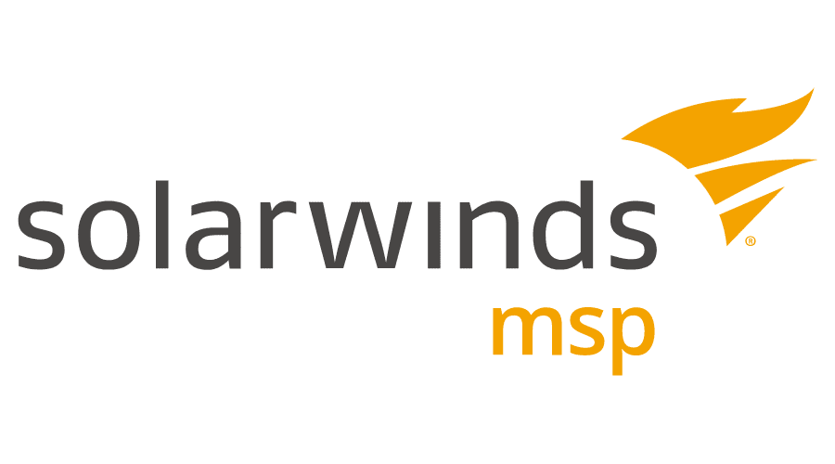
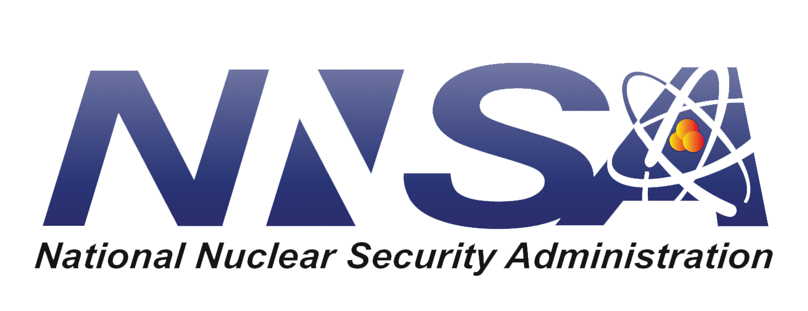
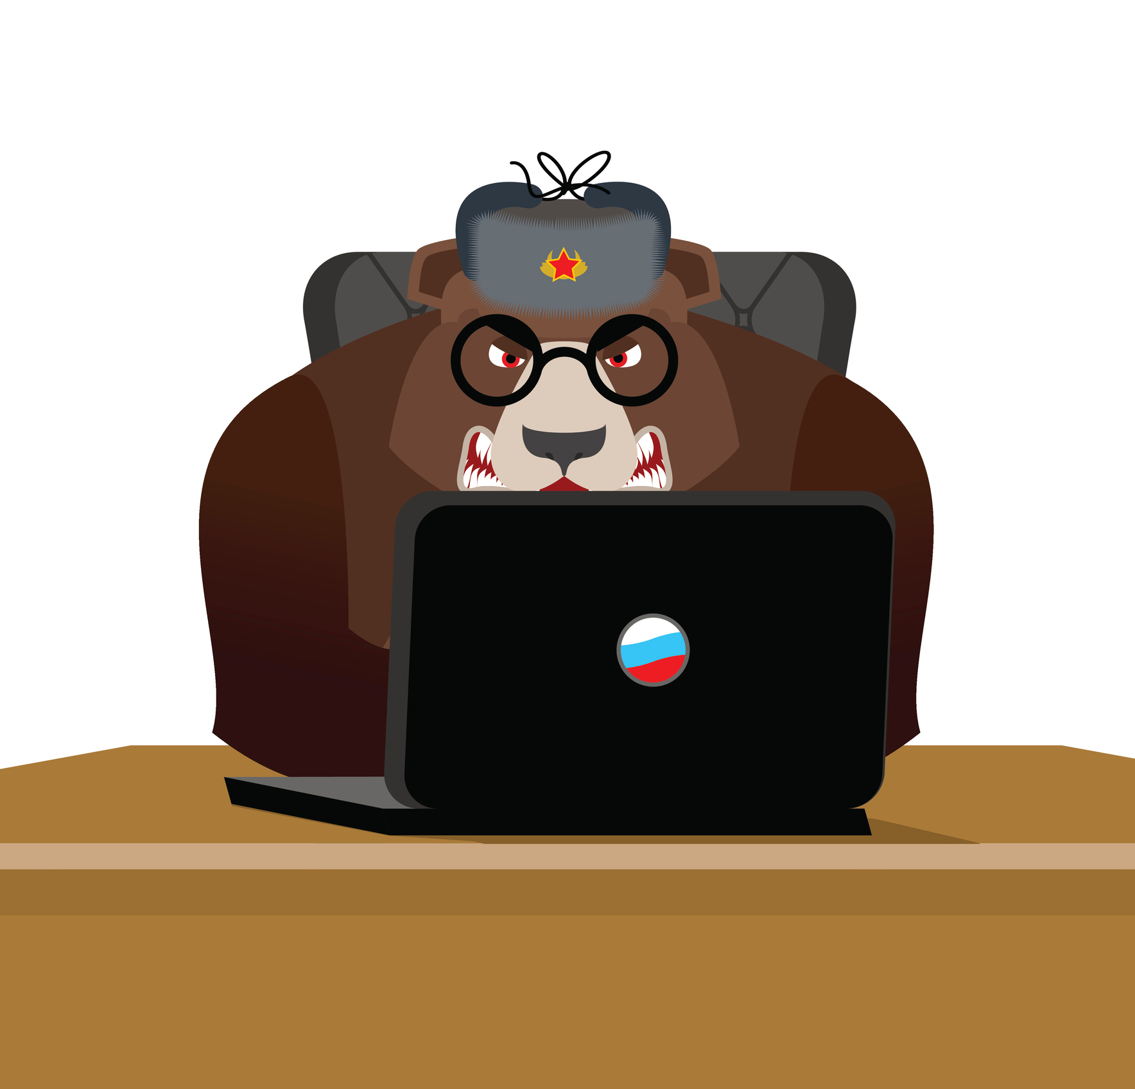
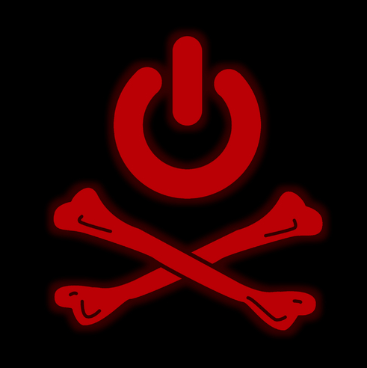
SUNBURST: Linha do Tempo do Ataque
Nation State Hackers
Cozy Bear/APT29 são os principais suspeitos
8) Update
Empresa anuncia que irá lançar novos certificados
10) Novas Vítimas
Provedores de serviços de TI e a Agência Nuclear dos EUA.
16 Dez
16 Dez
17 Dez
9) Kill Switch
Com apoio da Microsoft e Go Daddy, um dos domínios se torna um kill switch.
Notes:
8) Atualização SolarWinds MSP: Por um lado, o software SolarWinds MSP não fez parte do ataque. Mas, por outro lado, a empresa está realizando etapas extras para reduzir os riscos neste momento. Especificamente, a SolarWinds MSP em 16 de dezembro disse a seus parceiros que revogaria os certificados digitais para suas ferramentas e exigiria que os clientes assinassem novamente digitalmente em seus produtos. A SolarWinds começou a emitir os novos certificados em 18 de dezembro e revogou todos os seus certificados antigos dia 21 de dezembro.
9) Ataque Kill Switch: Um domínio malicioso chave usado no ataque foi confiscado por especialistas em segurança e usado como um "killswitch".
10) Provedores de serviços de TI são alvos: a Microsoft descobriu que mais de 40 de seus clientes eram alvos. Aproximadamente 44% desses clientes eram provedores de serviços de TI, empresas de software ou tecnologia. A Microsoft descreveu a necessidade de uma “resposta de segurança cibernética forte e global”. Hackers acessaram sistemas da National Nuclear Security Administration, que mantém o estoque de armas nucleares dos EUA.

Slide 4
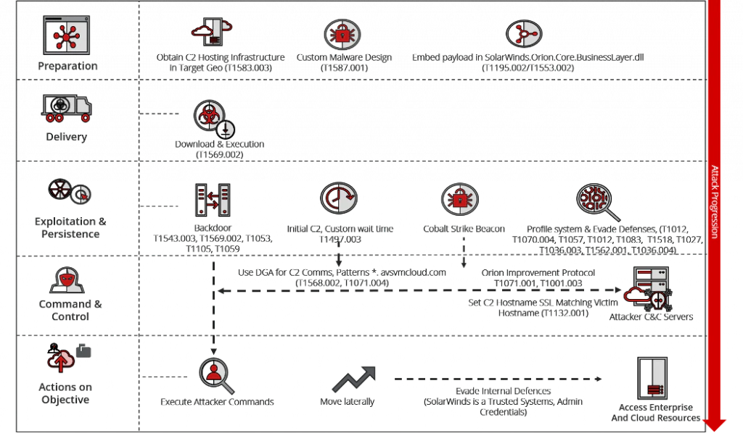
Preparação
Obter infra para servidor de C2
Desenvolvimento do Malware
Payload embutido no arquivo: SolarWinds.Orion.Core.BusinessLayer.dll
Entrega
Download e Execução
Exploração & persistência
Progressão do Ataque
Backdoor
C2 inicial, tempo de espera customizado (12 a 14 dias)
Cobalt Strike Beacon
Perfilamento do sistema e Evasão de defesas
Uso de DGA para novos C2 *.avsvmcloud.com
Orion Improvement Protocol (OIP)
Comando & Controle
Hostname C2 SSL com match do hostname da Vítima
Servidores de C&C
Ações no Objetivo
Evasão de Defesas Internas
Execução dos comandos de ataque
Movimentação lateral
Acesso aos recursos internos e em nuvem
Notes:
As a next step, the threat actor leverages a memory-only payload called TEARDROP to deliver a CobaltStrike BEACON, among other payloads. CobaltStrike is a commercially available, full-featured penetration testing toolkit that advertises itself as "adversary simulation software.” However, it is also commonly used by attackers
The C2 domain name is composed from a prefix that is generated based on data from the machine. Although the subdomains of “appsync-api.<region>.avsvmcloud.com” seem randomly generated and were initially considered to be generated by a Domain Generation Algorithm (DGA), they encode the domain name of the compromised Orion server. The decoding algorithm was provided by the RedDrip team from the Chinese Security Vendor QiAnXin Technology. For example, given the domain s67olf26av187hp6vwonou0be2h.appsync-api.us-west-2.avsvmcloud.com, the decoder extracts from the subdomain “s67olf26av187hp6vwonou0be2h” the domain name “nvidia.com”. In order to collect a list of compromised companies, it is possible to collect domain names contacted by SUNBURST from passive DNS sources and decode their subdomains. Lista de domínios decodificados: https://github.com/bambenek/research/blob/main/sunburst/uniq-hostnames.txt

Slide 5
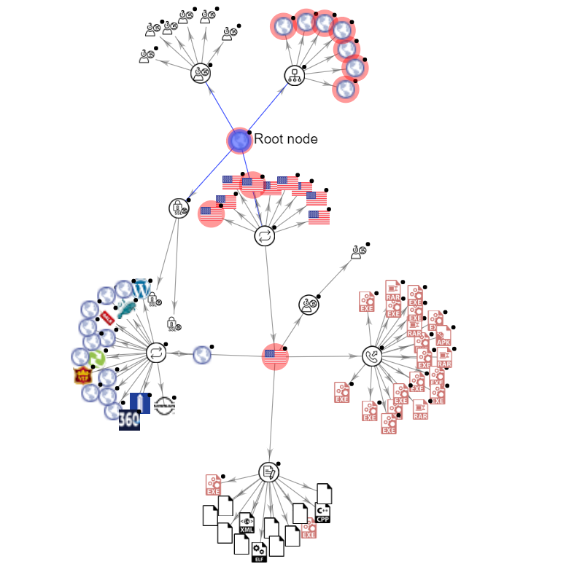
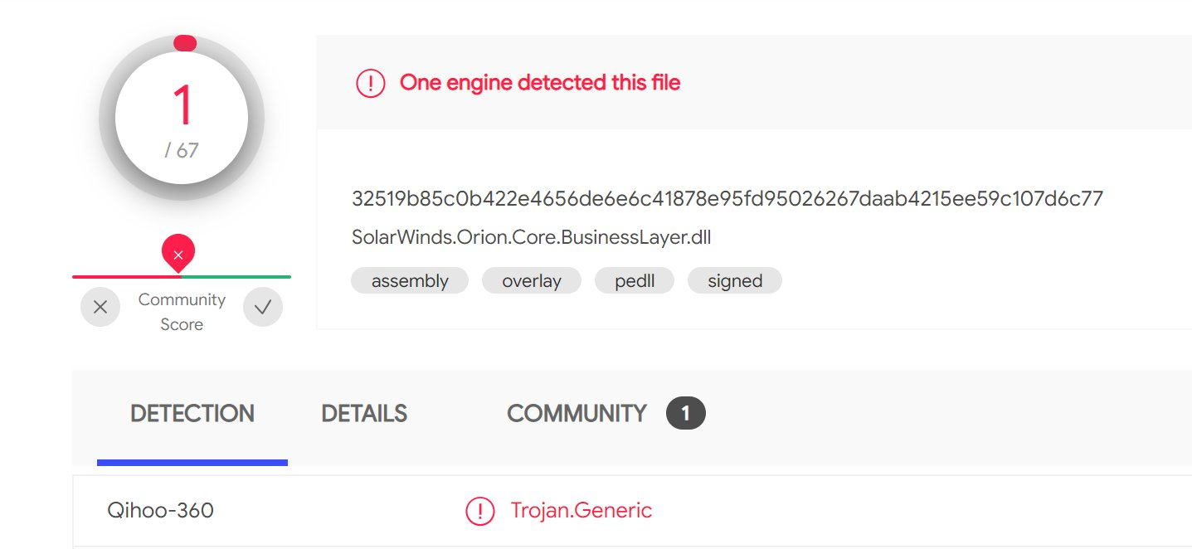
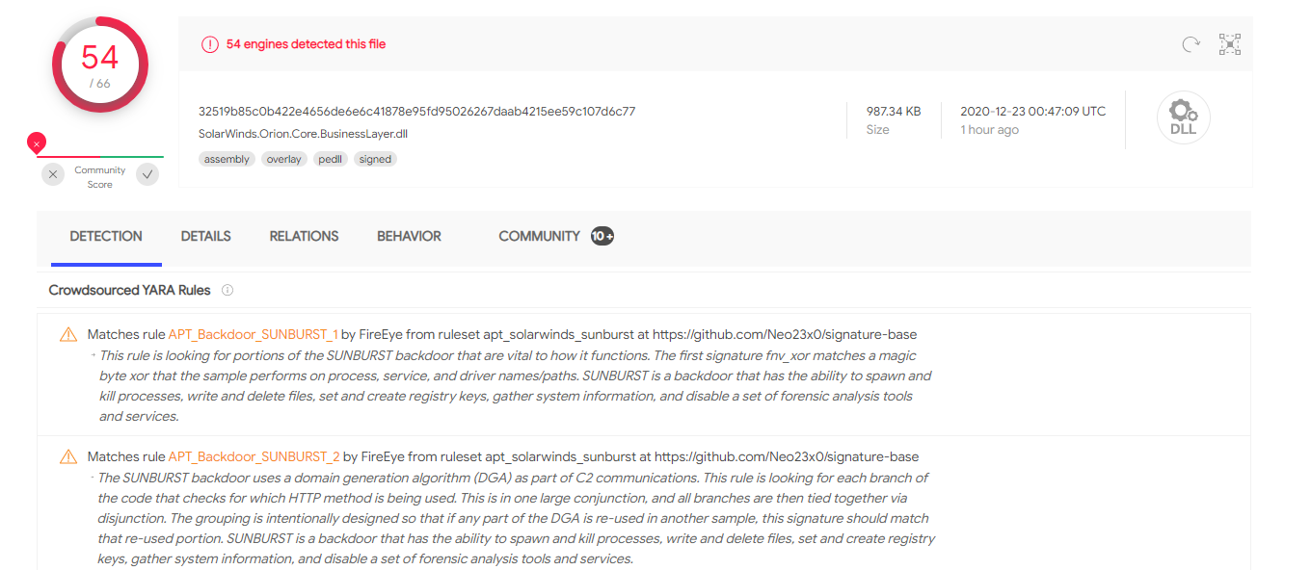
Virus Total no dia 14 de Dezembro
Virus Total HOJE
Notes:
VT infra: https://www.virustotal.com/graph/g8c1baece7cab4e1aae553271df8772f8ca1dcaa7b1d84c508982f294f3ea45c8
SecureX

Slide 6
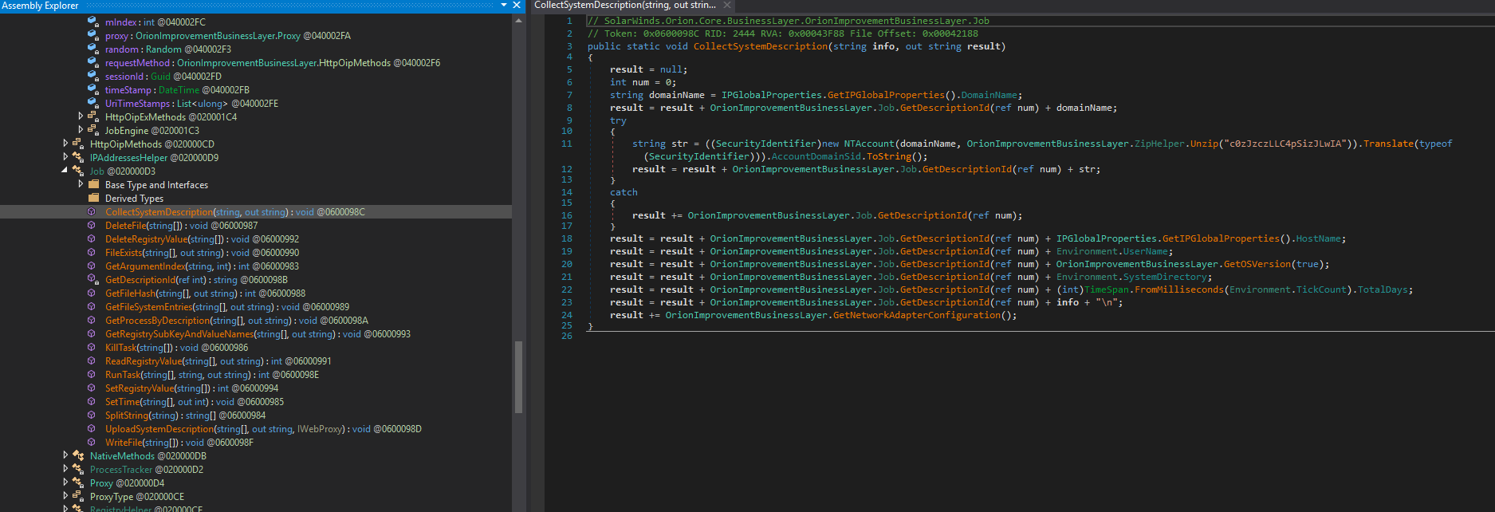
CollectSystemDescription
Notes:
https://github.com/Shadow0ps/solorigate_sample_source

Slide 7
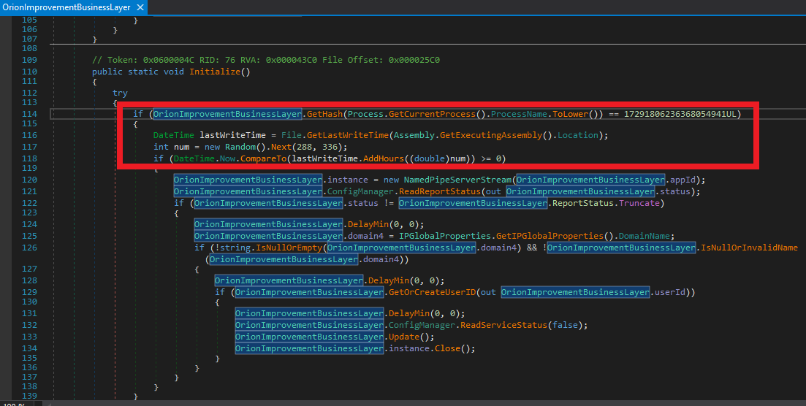
SetTime

Slide 8
O que aprendemos?
Não existe sistema 100% seguro.
Ênfase nas boas práticas para manutenção de software e sistemas.
Segmentação de rede é crucial. Temos que continuar falando sobre o Zero Trust.
Notes:
Em um mundo perfeito, atualizações e patches seriam testados em ambientes de sandbox antes de entrar em produção para verificar a existência de malwares.

Slide 9
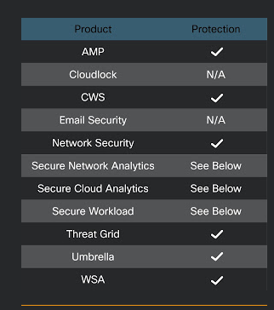
Como a Cisco pode ajudar de forma rápida?
SecureX: http://cs.co/SecureX_Sunburst_Investigation
Secure Endpoint (ex-AMP4E) e Orbital
Cisco Umbrella: Threat Lens
Resposta oficial: https://tools.cisco.com/security/center/resources/solarwinds_orion_event_response
Blog da Talos
https://blog.talosintelligence.com/2020/12/solarwinds-supplychain-coverage.html
Notes:
Como essa é uma análise em andamento, podemos orientar ao clientes que estão utilizando SecureX (o que deveriam estar) e estão preocupados com o Sunburst, (o que também deveriam estar) e desejam saber se foram afetados, temos dois recursos para eles:
SecureX Investigation: http://cs.co/SecureX_Sunburst_Investigation é um link que redireciona para uma investigação de resposta a ameaças SecureX de todos os observáveis ​​que estão no blog da Talos até o momento. Com um clique nesse link, eles podem ver se alguma de suas tecnologias compatíveis com SecureX detectou qualquer interação com qualquer um dos domínios ou hashes de arquivo conhecidos por estarem envolvidos no ataque.
Nesta sexta-feira, lanço um vídeo no meu canal detalhando o ataque e como o Umbrella e o Secure Endpoint (AMP4E), com Orbital pode atender de forma fácil e rápida ao primeiro requisito da Diretiva de Emergência DHS CISA 21-01. A diretiva diz para localizar todos os sistemas que executam o software afetado e verificar esses sistemas para novos usuários e contas de serviço. Com Orbital, podemos fazer isso facilmente e de qualquer lugar com acesso ao Ribbon do SecureX, inclusive no navegador onde estiverem lendo a diretiva (ou o blog) com os IoCs!
A equipe da Umbrella lançou uma atualização em nossos relatórios de ameaças, que fornecem visibilidade das ameaças às quais você pode ter sido exposto durante um determinado período de tempo e se elas estão bloqueadas ou permitidas. Esta atualização específica permite que todos os clientes revisem os últimos 12 meses de eventos de DNS da Umbrella para tráfego que pode indicar a presença do backdoor Sunburst nos ambientes do cliente. A Cisco está notificando os clientes que estão usando Umbrella e / ou Secure Endpoint Threat Hunting (requer licença Premier) onde IOCs que indicam atividade Sunburst (violação SolarWinds) foram observados.

